Slide 1
Modulação em Ângulo (FM/PM)

Slide 2
Fonte
Chapter 5 | PPT

Slide 3
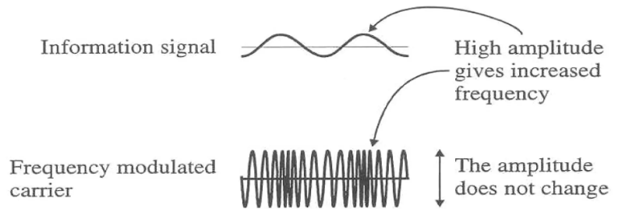
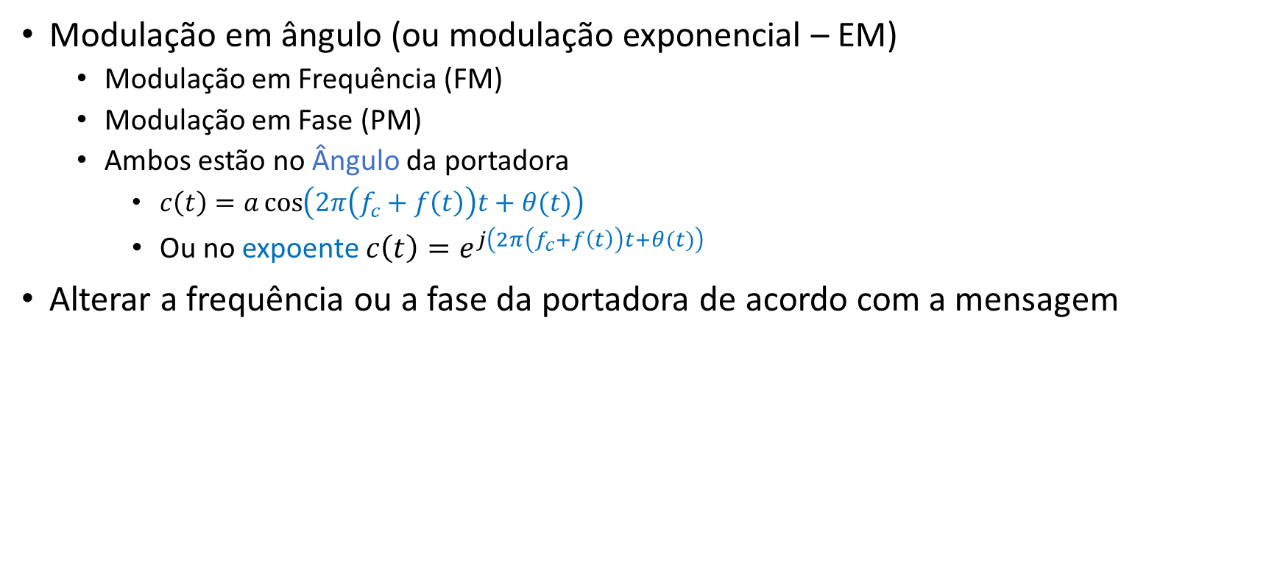
Introdução
Modulação em ângulo (ou modulação exponencial – EM)
  Modulação em Frequência (FM)
  Modulação em Fase (PM)
  Ambos estão no Ângulo da portadora
    $c\left(t\right)=a\cos\left(2π\left(f_{c}+f\left(t\right)\right)t+θ(t)\right)$
    Ou no expoente $c\left(t\right)=e^{j\left(2π\left(f_{c}+f\left(t\right)\right)t+θ(t)\right)}$
Alterar a frequência ou a fase da portadora de acordo com a mensagem

Slide 4
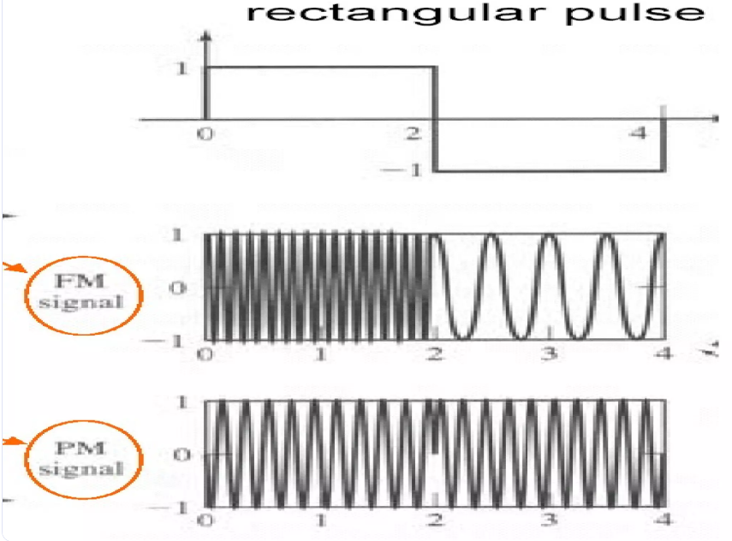
Modulação em Ângulo
Exemplo 1

Slide 5
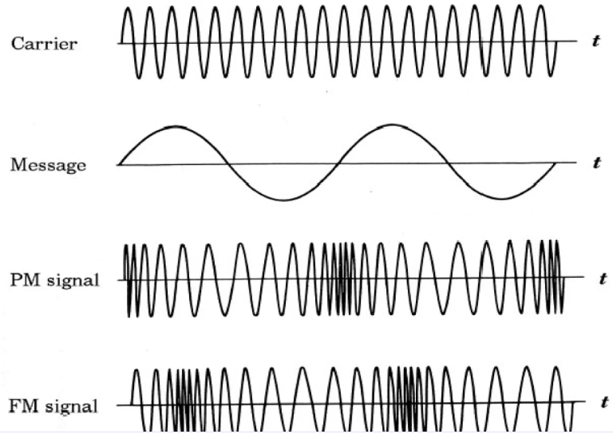
Modulação em Ângulo
Exemplo 2

Slide 6
AM x FM/PM
AM é um processo linear, mas FM/PM são (muito) não-lineares
Vantagens do FM/PM
  Maior imunidade a ruído e interferência
Desvantagem
  Maior largura de banda
  Geração e Demodulação mais complexas que AM, mas não é um problema com circuitos integrados modernos

Slide 7

Frequência Instantânea
Um sinal modulado em ângulo é dado por
$$s_{EM}\left(t\right)=A\cos\left(θ_{i}\left(t\right)\right)=A\cos\left(2πf_{c}t+φ_{i}\left(t\right)\right)$$
A frequência instantânea de $s_{EM}\left(t\right)$ é
$$f_{i}\left(t\right)=\frac{1}{2π}\frac{dθ_{i}(t)}{dt}=f_{c}+\frac{1}{2π}\frac{dφ_{i}(t)}{dt}$$
Ângulo instantâneo
Desvio de fase instantâneo
Desvio de frequência instantâneo

Slide 8

Frequência Instantânea
Exemplo
Para o sinal
$$x\left(t\right)=A\cos\left(10πt+πt^{2}\right)$$
A frequência instantânea é
$$f_{i}\left(t\right)=\frac{1}{2π}\frac{d(10πt+πt^{2})}{dt}=5+t$$

Slide 9
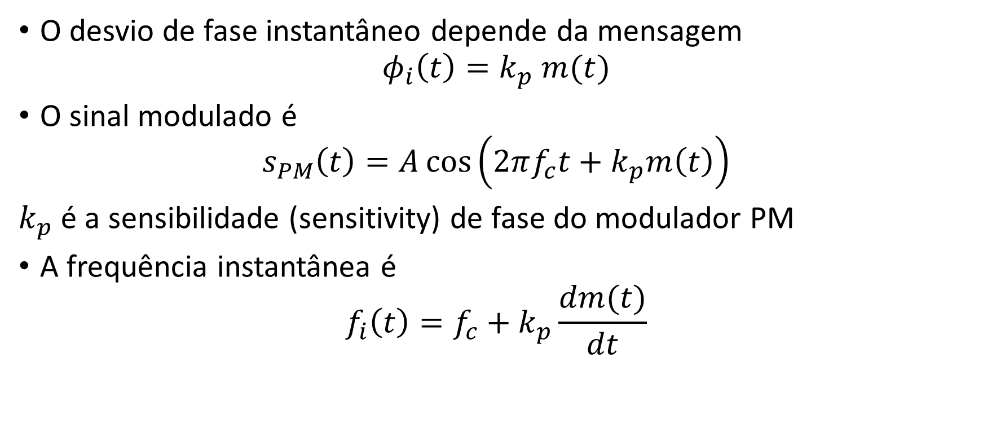
Modulação de Fase (PM)
O desvio de fase instantâneo depende da mensagem
$$φ_{i}\left(t\right)=k_{p} m(t)$$
O sinal modulado é
$$s_{PM}\left(t\right)=A\cos\left(2πf_{c}t+k_{p}m\left(t\right)\right)$$
$k_{p}$ é a sensibilidade (sensitivity) de fase do modulador PM
A frequência instantânea é
$$f_{i}\left(t\right)=f_{c}+k_{p}\frac{dm(t)}{dt}$$

Slide 10
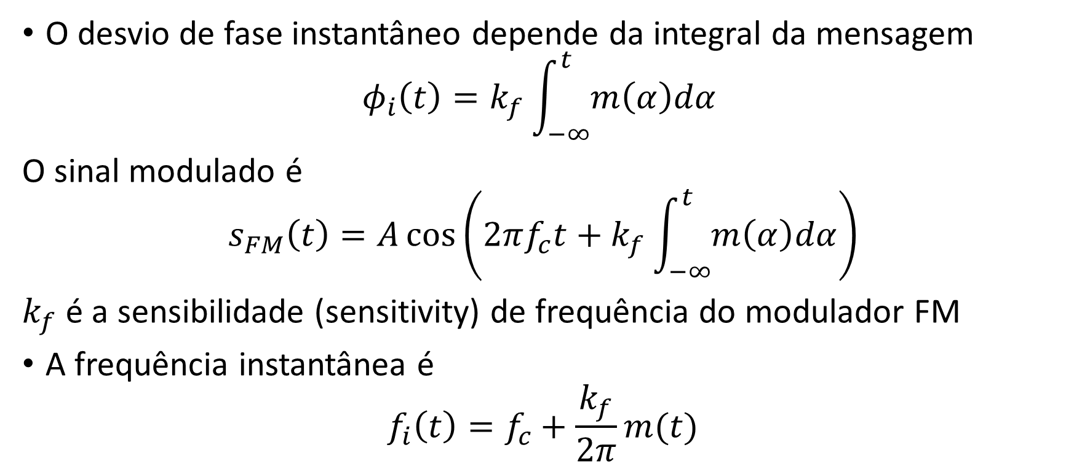
Modulação de Frequência (FM)
O desvio de fase instantâneo depende da integral da mensagem
$$φ_{i}\left(t\right)=k_{f}\int_{−∞}^{t}{m\left(α\right)dα}$$
O sinal modulado é
$$s_{FM}\left(t\right)=A\cos\left(2πf_{c}t+k_{f}\int_{−∞}^{t}{m\left(α\right)dα}\right)$$
$k_{f}$ é a sensibilidade (sensitivity) de frequência do modulador FM
A frequência instantânea é
$$f_{i}\left(t\right)=f_{c}+\frac{k_{f}}{2π}m(t)$$

Slide 11
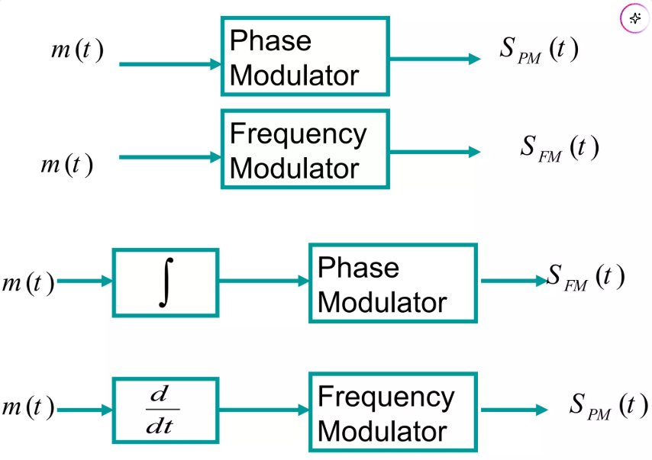
Modulação em ângulo (EM)
Vista como PM ou FM

Slide 12
Modulação em ângulo (EM)
Vista como PM ou FM
Um modulador PM/FM pode ser usado para gerar uma forma de onda FM/PM
FM é mais utilizado na prática
  Sinal de FM comercial é uma mistura de FM e PM (para diferentes frequências)
Veremos principalmente FM a seguir
  Todas as propriedades de um sinal PM podem ser derivadas a partir de um sinal FM (integrando-se a mensagem)

Slide 13
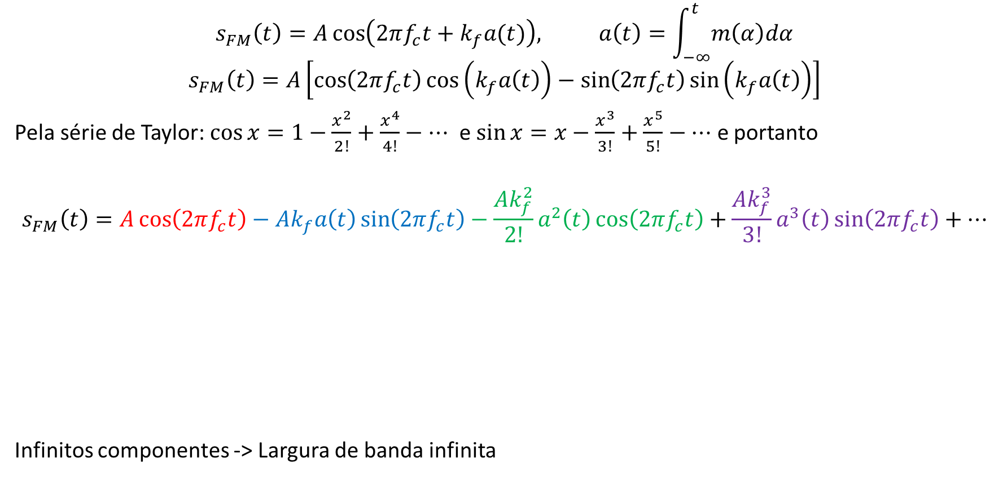
Modulação em frequência
Largura de Banda
$$s_{FM}\left(t\right)=A\cos\left(2πf_{c}t+k_{f}a(t)\right), a\left(t\right)=\int_{−∞}^{t}{m\left(α\right)dα}$$
$$s_{FM}\left(t\right)=A\left[\cos\left(2πf_{c}t\right)\cos\left(k_{f}a\left(t\right)\right)−\sin\left(2πf_{c}t\right)\sin\left(k_{f}a\left(t\right)\right)\right]$$
Pela série de Taylor: $\cos{x=1−\frac{x^{2}}{2!}+\frac{x^{4}}{4!}−⋯}$ e $\sin{x=x−\frac{x^{3}}{3!}+\frac{x^{5}}{5!}−⋯}$ e portanto
$$s_{FM}\left(t\right)=A\cos\left(2πf_{c}t\right)−Ak_{f}a\left(t\right)\sin\left(2πf_{c}t\right)−\frac{Ak_{f}^{2}}{2!}a^{2}\left(t\right)\cos\left(2πf_{c}t\right)+\frac{Ak_{f}^{3}}{3!}a^{3}\left(t\right)\sin\left(2πf_{c}t\right)+⋯$$
Infinitos componentes -> Largura de banda infinita
$$f_{c}$$

Slide 14

FM Banda Estreita (Narrowband)
$$\left|k_{f}a\left(t\right)\right|≪1$$
$$\overset{⇒}{}s_{NBFM}\left(t\right)≈A\cos\left(2πf_{c}t\right)−Ak_{f}a\left(t\right)\sin\left(2πf_{c}t\right)$$
$$B_{NBFM}≈2B$$
$$f_{c}$$

Slide 15
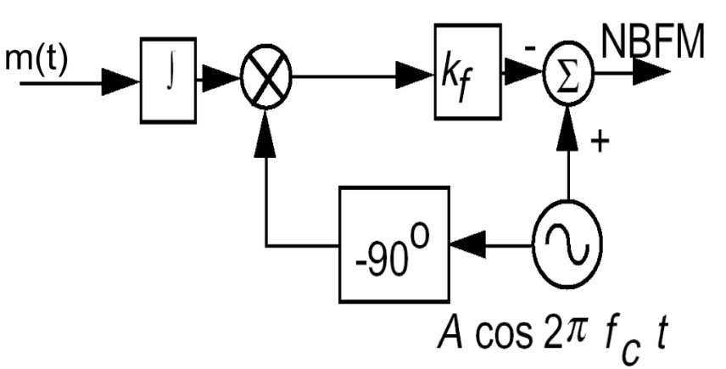
FM Banda Estreita (Narrowband)
Geração

Slide 16
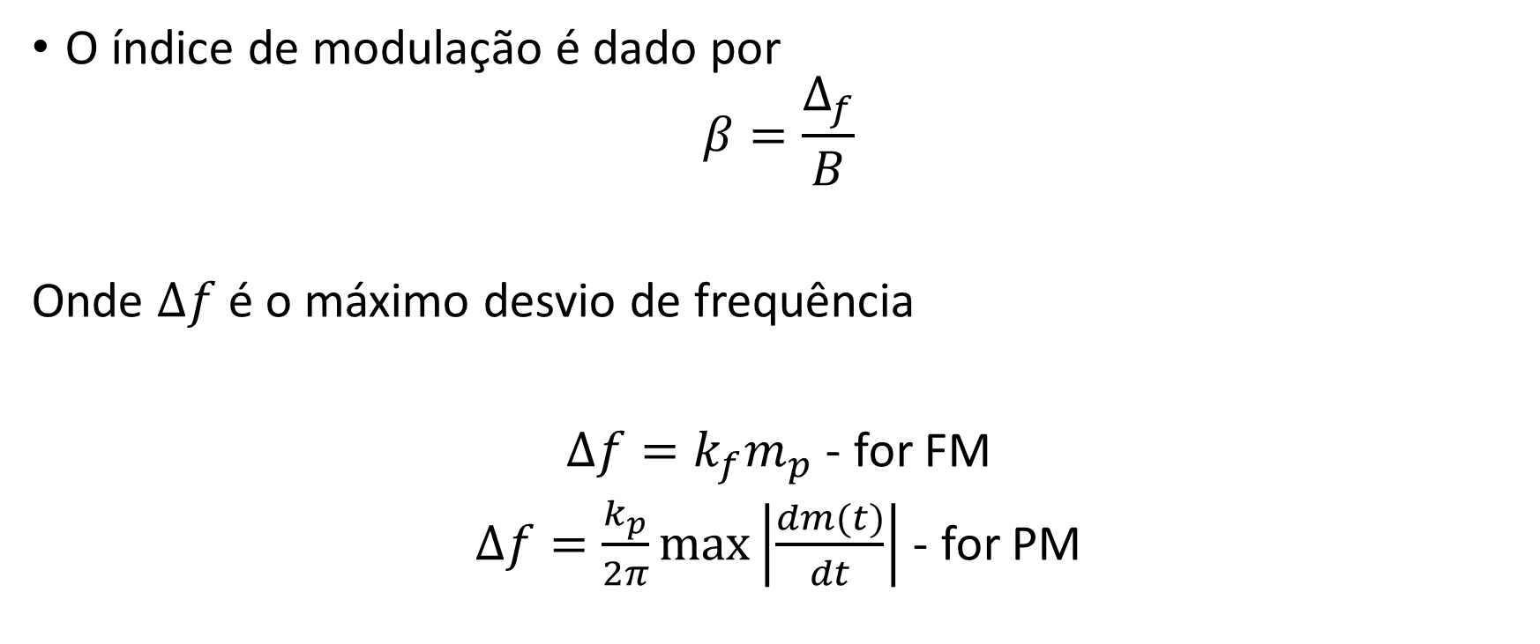
Índice de Modulação
O índice de modulação é dado por
$$β=\frac{Δ_{f}}{B}$$
Onde $Δf$é o máximo desvio de frequência
$Δf=k_{f}m_{p}$ - for FM
$Δf=\frac{k_{p}}{2π}\max\left|\frac{dm(t)}{dt}\right|$ - for PM

Slide 17

Modulação em frequência
Largura de Banda
E se FM não for narrowband?
Banda infinita, mas a banda que contém a maior parte da potência é dada pela regra de Carson
$B_{FM}≈2\left(Δf+B\right)=2B(β+1)$

Slide 18
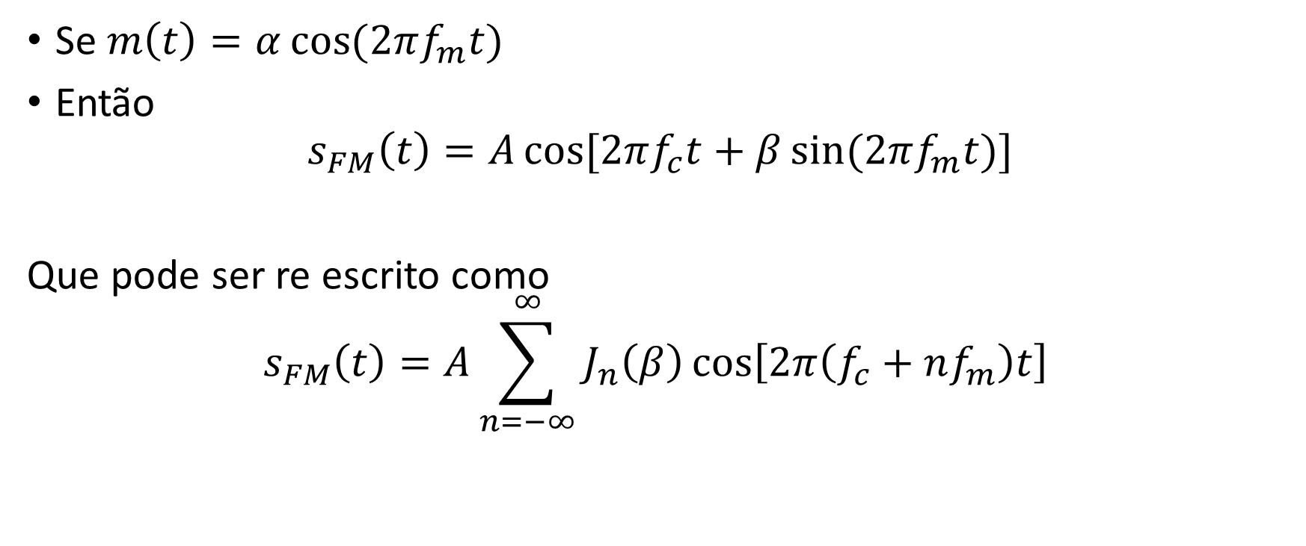
FM
Modulação Tonal
Se $m\left(t\right)=α\cos{(2πf_{m}t)}$
Então
$$s_{FM}\left(t\right)=A\cos{[2πf_{c}t+β\sin{(2πf_{m}t)}]}$$
Que pode ser re escrito como
$$s_{FM}\left(t\right)=A\sum_{n=−∞}^{∞}{J_{n}\left(β\right)\cos\left[2π\left(f_{c}+nf_{m}\right)t\right] }$$

Slide 19
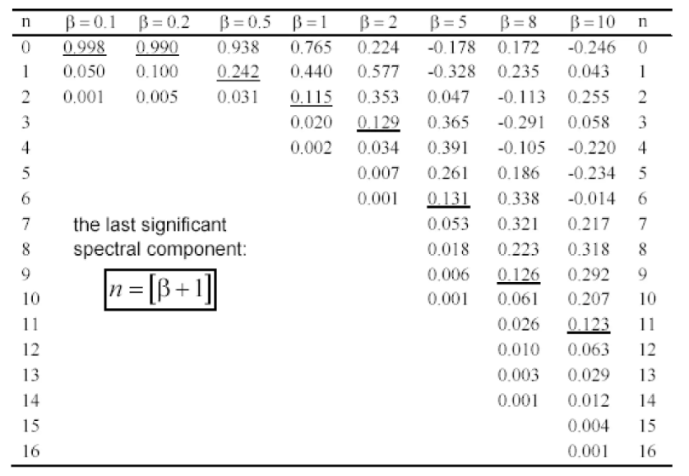
FM – Modulação Tonal
Espectro

Slide 20
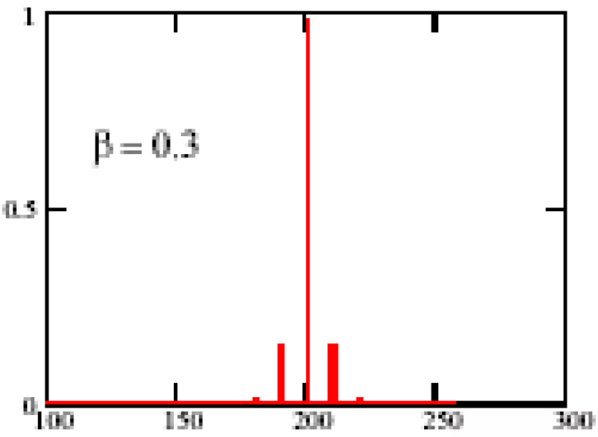
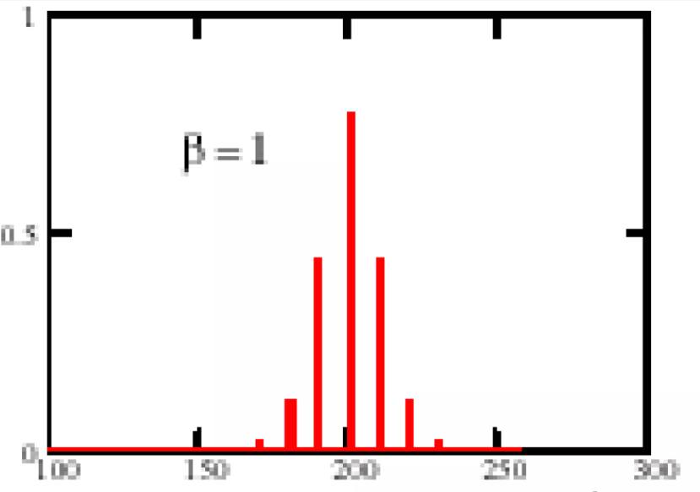
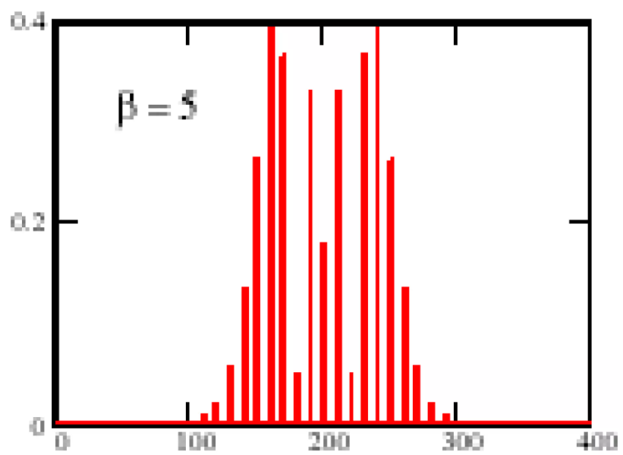
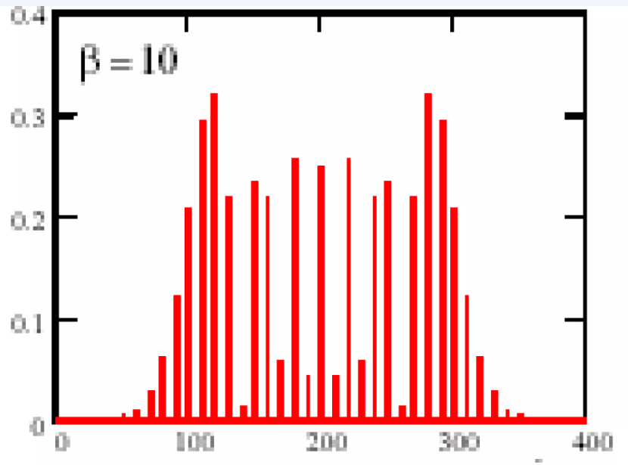
FM – Modulação Tonal
Espectro

Slide 21
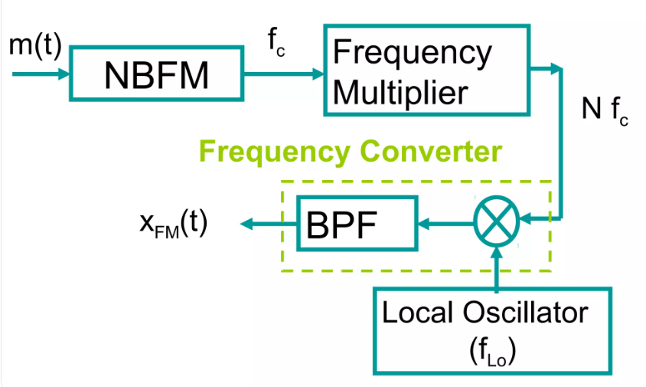
Geração de Sinais FM
Geração Indireta de Armstrong

Slide 22
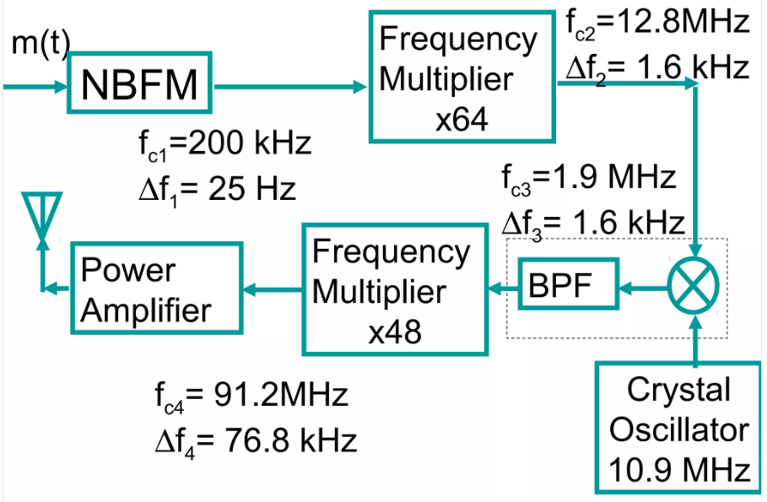
Geração de Sinais FM
Geração Indireta - Exemplo

Slide 23
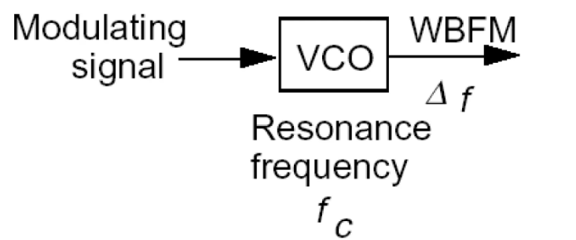
Geração de Sinais FM
Geração Indireta - Exemplo
Utiliza-se um VCO (Voltage Controlled Oscilator)

Slide 24
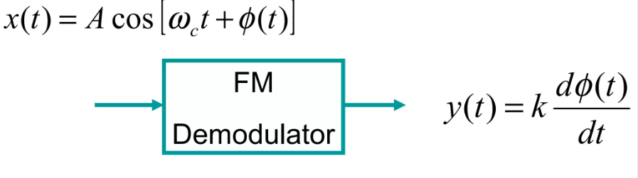
Demodulação de Sinais FM
Precisamos de um discriminador de frequência

Slide 25
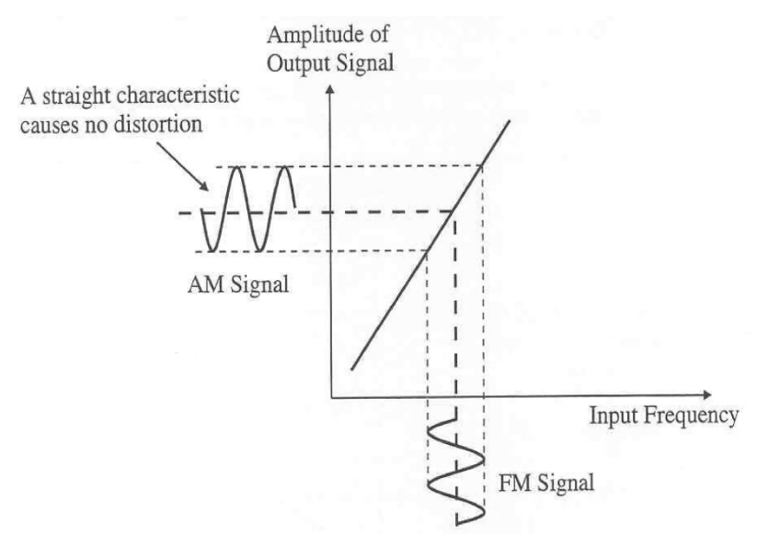
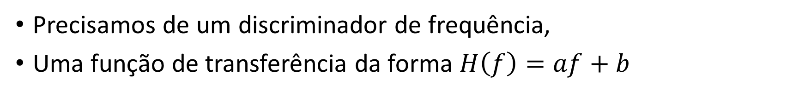
Demodulação de Sinais FM
Precisamos de um discriminador de frequência,
Uma função de transferência da forma $H\left(f\right)=af+b$

Slide 26
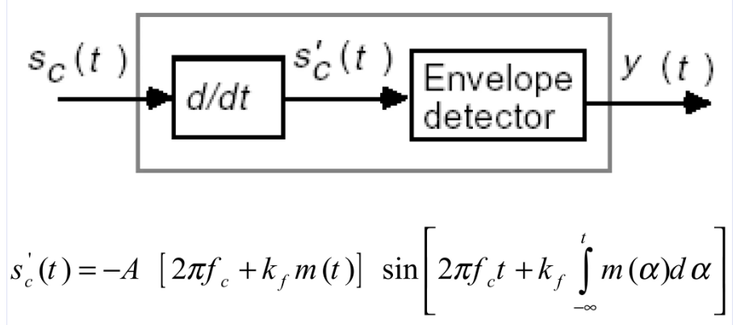
Demodulação Direta

Slide 27
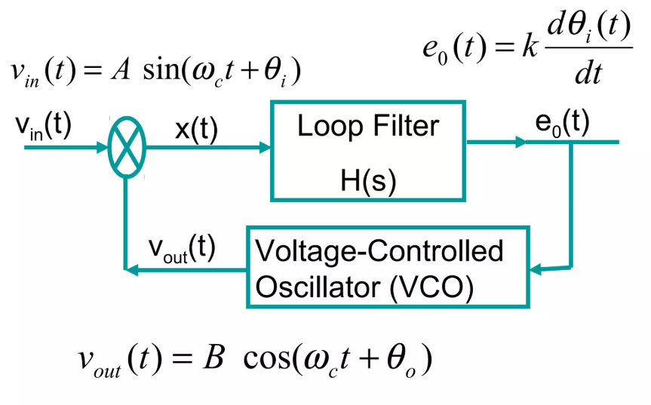
Demodulação
Phase Locked Loop (PLL)

